Slide 1
缺失数据处理

Slide 2
知道什么是缺失值，为什么会产生缺失值
熟练掌握缺失值处理的方式

Slide 3
简介
加载缺失值
处理缺失值

Slide 4
1.1 缺失数据简介
好多数据集都含缺失数据。缺失数据有多重表现形式
数据库中，缺失数据表示为NULL
在某些编程语言中用NA表示
缺失值也可能是空字符串（’’）或数值
在Pandas中使用NaN表示缺失值

Slide 5
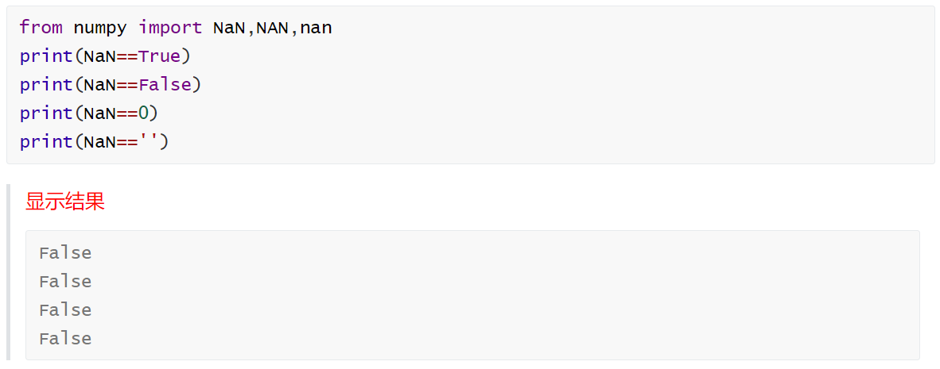
1.2 NaN简介
Pandas中的NaN值来自NumPy库，NumPy中缺失值有几种表示形式：NaN，NAN，nan，他们都一样
缺失值和其它类型的数据不同，它毫无意义，NaN不等于0，也不等于空串，
查看NaN，NAN，nan

Slide 6
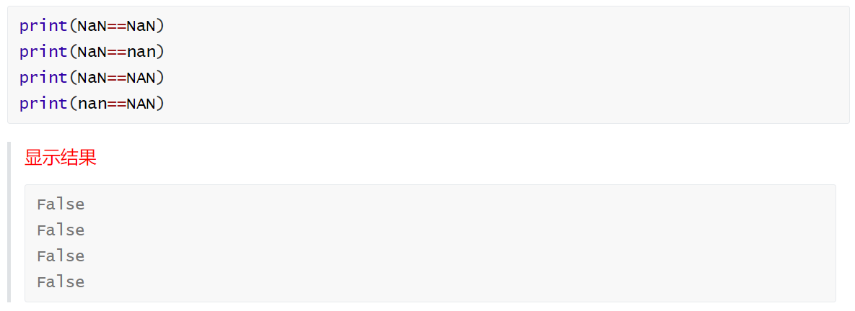
1.2 NaN简介
两个NaN也不相等

Slide 7
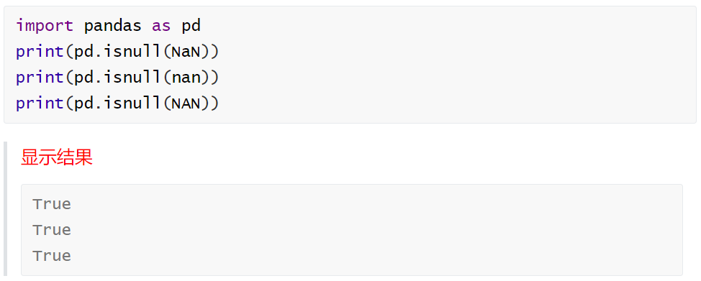
1.2 NaN简介
Pandas提供了isnull/isna方法，用于测试某个值是否为缺失值

Slide 8
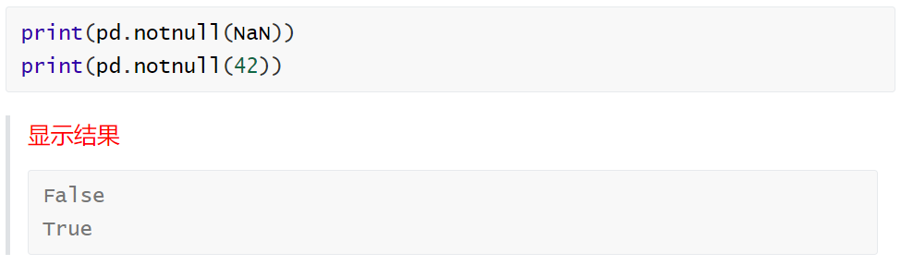
1.2 NaN简介
Pandas的notnull/notna方法也可以用于判断某个值是否为缺失值

Slide 9
简介
加载缺失值
处理缺失值

Slide 10
2.1 缺失值来源
缺失值的来源有两个
原始数据包含缺失值
数据整理过程中产生缺失值

Slide 11
2.2 加载包含缺失的数据
加载数据时可以通过keep_default_na 与 na_values 指定加载数据时的缺失值
pd.read_csv('data/survey_visited.csv')
加载数据，不包含默认缺失值
pd.read_csv('data/survey_visited.csv',keep_default_na = False)
加载数据，手动指定缺失值
pd.read_csv('data/survey_visited.csv',na_values=[""],keep_default_na = False)

Slide 12
简介
加载缺失值
处理缺失值

Slide 13
3.1 加载数据
train=pd.read_csv('data/titanic_train.csv')
test=pd.read_csv('data/titanic_test.csv')
train.shape
train.head()

Slide 14
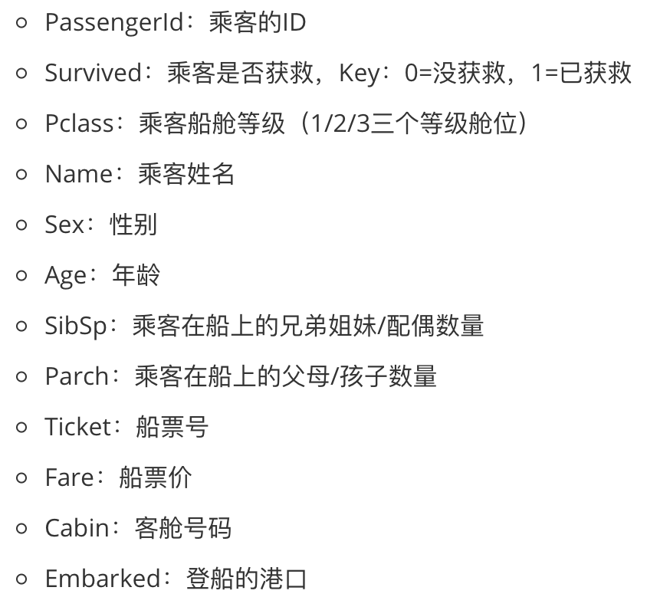
3.2 字段说明
此数据为泰坦尼克生存预测数据，
Survived字段，代表该名乘客是否获救

Slide 15
3.3 查看数据
查看是否获救数据
train['Survived'].value_counts()

Slide 16
3.3 查看数据
检测数据集中每一列中缺失值的百分比
定义missing_values_table，计算每列缺失百分比
# 查看训练集缺失情况
train_missing= missing_values_table(train)
train_missing
# 查看测试集缺失情况
test_missing= missing_values_table(test)
test_missing
训练集和测试集的缺失值比例基本相似

Slide 17
3.4 缺失值可视化
使用Missingno来对缺失值进行可视化
安装pip install missingno
导入模块import missingno as msno
条形图
import missingno as msno
msno.bar(train)
条形图提供了数据集完整性的可视化图形。
我们可以看到“年龄”，“客舱号码”和“登船的港口”列包含值缺失

Slide 18
3.5 查看缺失值之间相关性
3. 数据缺失原因
通过计算缺失值间相关性判断缺失原因
msno.heatmap(train)

Slide 19
3.5 删除缺失值
删除缺失值
删除缺失值会损失信息，并不推荐删除，当缺失数据占比较低的时候，可以尝试使用删除缺失值
按行删除：删除包含缺失值的记录
train_1 = train.copy() # 复制一份数据
train_1.dropna(subset=['Age'],how='any',inplace=True)
train_1['Age'].isnull().sum()
train_1.shape

Slide 20
3.5 删除缺失值
按列删除
当一列包含了很多缺失值的时候（比如超过80%），可以将该列删除，但最好不要删除数据
train_1.drop(['Age'],axis = 1).head()

Slide 21
3.6 填充缺失值
填充缺失值是指用一个估算的值来去替代缺失数
非时间序列数据
使用常量来替换（默认值）
train_constant = train.copy()
train_constant.fillna(0,inplace = True)
train_constant.isnull().sum()
train_constant[train_constant['Cabin']==0].shape

Slide 22
3.6 填充缺失值
非时间序列数据
使用统计量替换（缺失值所处列的平均值、中位数、众数）
train_mean = train.copy()
train_mean['Age'].fillna(train_mean['Age'].mean(),inplace = True)
train_mean.isnull().sum()

Slide 23
3.6 填充缺失值
时间序列数据介绍
我们同样可以使用pandas的fillna来处理这类情况
用时间序列中空值的上一个非空值填充
用时间序列中空值的下一个非空值填充
线性插值方法

Slide 24
3.6 填充缺失值
时间序列数据
加载时间序列数据，数据集为印度城市空气质量数据（2015-2020）
city_day = pd.read_csv('data/city_day.csv',parse_dates=['Date'],index_col='Date')
city_day1=city_day.copy()
city_day.head()
用之前封装的方法，查看数据缺失情况
city_day_missing= missing_values_table(city_day)
city_day_missing

Slide 25
3.6 填充缺失值
时间序列数据
数据中有很多缺失值，比如Xylene（二甲苯）和 PM10 有超过50%的缺失值
查看包含缺失数据的部分
city_day['Xylene'][50:64]

Slide 26
3.6 填充缺失值
时间序列数据
使用ffill 填充，用时间序列中空值的上一个非空值填充
NaN值的前一个非空值是0.81，可以看到所有的NaN都被填充为0.81
city_day.fillna(method='ffill',inplace=True)
city_day['Xylene'][50:65]

Slide 27
3.6 填充缺失值
时间序列数据
使用bfill填充，用时间序列中空值的下一个非空值填充
NaN值的后一个非空值是209，可以看到所有的NaN都被填充为209
city_day.fillna(method='bfill',inplace=True)
city_day['AQI'][20:30]

Slide 28
3.6 填充缺失值
时间序列数据
线性插值方法填充缺失值
时间序列数据，数据随着时间的变化可能会较大。
使用bfill和ffill进行插补并不是解决缺失值问题的最优方案。
线性插值法是一种插补缺失值技术，它假定数据点之间存在线性关系，
利用相邻数据点中的非缺失值来计算缺失数据点的值。

Slide 29
3.6 填充缺失值
时间序列数据
线性插值方法填充缺失值
city_day1.interpolate(limit_direction="both",inplace=True)
city_day1['Xylene'][50:65]

Slide 30
3.6 填充缺失值
其它填充缺失值的方法
除了上面介绍的填充缺失值的方法外，还可以使用机器学习算法预测来进行缺失值填充
后续课程再介绍用算法来填充缺失值的方法

Slide 31
数据中包含缺失值是很常见的情况，缺失值可能在很多环节产生（用户没填，程序错误，数据合并...)
pandas中用np.NaN 表示缺失值，通过pd.isnull()或者pd.notnull()来判断是否是缺失值

Slide 32
常用的缺失值处理方式包括
删除缺失值
按行删除
按列删除
填充缺失值
默认值填充
统计值填充
时间序列数据，用前/后值填充，线性插值填充
算法填充

